Slide 1
Изменения в ЕГЭ 2022 по математике базового и профильного уровней сложности
Морозова Елена Владимировна,
рук. ГМО учителей математики
г. Челябинска,
к.пед.н.

Slide 2
Профильный уровень 2022 года
Из первой части (задания с кратким ответом) удалены задания 1, 2 и 3 (простая текстовая задача, анализ реального графика и несложная геометрическая задача).

Slide 3
Профильный уровень 2022 года
Добавлены в первую часть следующие задания:
задание на функции и их графики, в том числе графики функции с неизвестными коэффициентами на клетчатой бумаге (под номером 9).
относительно сложная задача по теории вероятностей (под номером 10, вторая на эту тему).

Slide 4
Профильный уровень 2022 года
Скорректирована система оценивания заданий с развёрнутым ответом:
стереометрическая задача стала оцениваться в 3 первичных балла вместо 2,
текстовая с экономическим содержанием, наоборот, в 2 балла вместо 3.
Количество заданий уменьшилось с 19 до 18, максимальный первичный балл за выполнение работы стал равным 31 вместо 32.

Slide 5
Базовый уровень
На рисунке изображён план местности (шаг сетки плана соответствует расстоянию 1 км на местности). Оцените, скольким квадратным километрам равна площадь озера Великое, изображённого на плане. Ответ округлите до целого числа.

Slide 6
Пробные экзамены для 11 классов
Даты
Февраль 13, 20, 27
Март 13, 20, 27, 28, 29, 30, 31
Место проведения
УрСЭИ (Свободы 155/1)
Продолжительность 2,5 часа
Включены все задания,
за исключением 18 и 19

Slide 7
Пробные экзамены для 9 классов
Даты
Февраль 13, 20, 27
Март 13, 20, 27, 28, 29, 30, 31
Место проведения
УрСЭИ (Свободы 155/1)
Продолжительность 2,5 часа

Slide 8
Пробные экзамены
Кимы разрабатывают члены ГМО учителей математики
Проводятся на бланках
Проверка осуществляется учителями, учащиеся которых принимали участие в пробном экзамене
Учителям предлагаются ответы и критерии оценивания
Количество вариантов 15
Справки по тел. 89058358895 Морозова Елена Владимировна
Заявки эл.почте elenamorozova74@inbox.ru

Slide 9
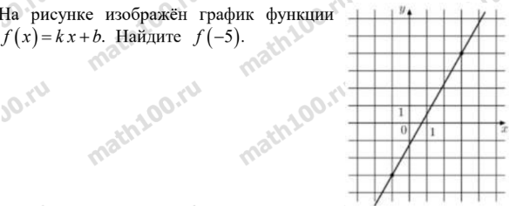
Задание 9. Линейная функция

Slide 10
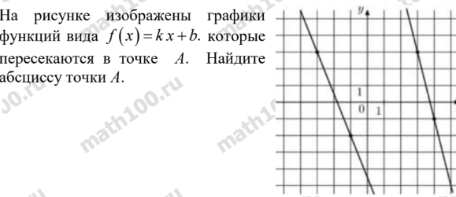
Задание 9. Линейная функция

Slide 11
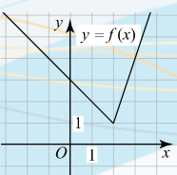
Задание 9. Линейная функция

Slide 12
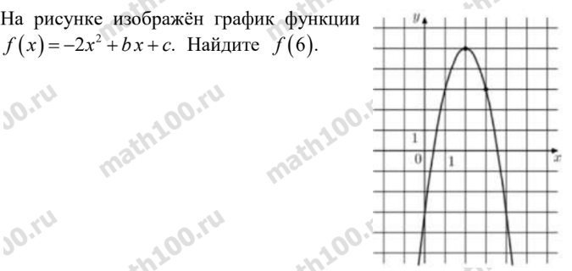
Задание 9. Парабола

Slide 13
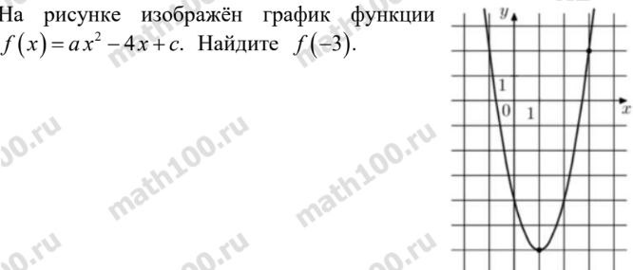
Задание 9. Парабола

Slide 14
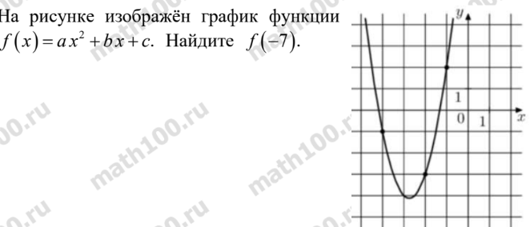
Задание 9. Парабола

Slide 15
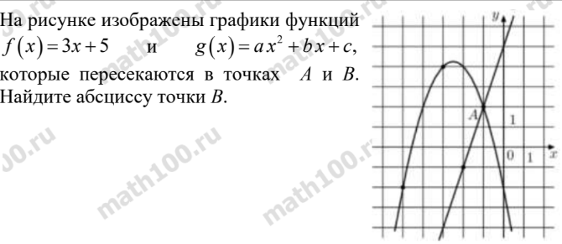
Задание 9. Парабола

Slide 16
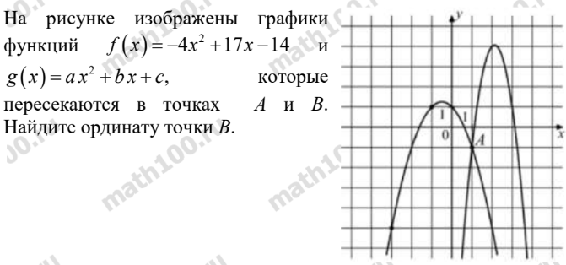
Задание 9. Парабола

Slide 17
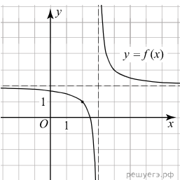
Задание 9. Гипербола

Slide 18

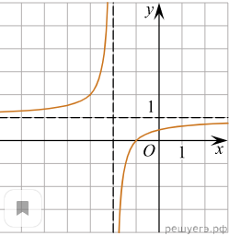
Задание 9. Гипербола

Slide 19

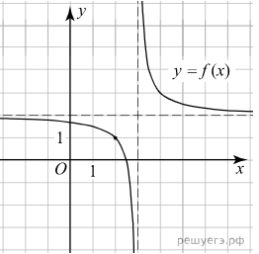
Задание 9. Гипербола

Slide 20
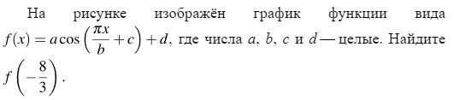
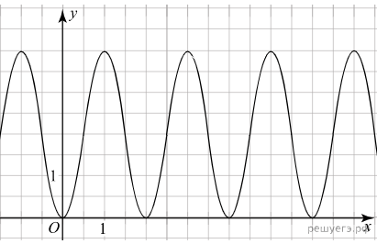
Задание 9. Синусоиды

Slide 21
Задание 9. Синусоиды

Slide 22
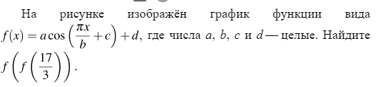
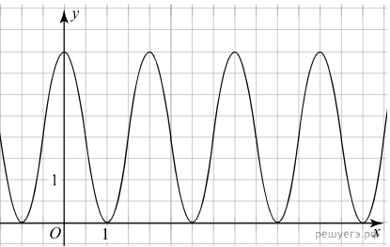
Задание 9. Синусоиды

Slide 23
Базовый уровень
Удалено задание 2, проверяющее умение выполнять вычисления и преобразования (данное требование внесено в позицию задачи 7 в новой нумерации).
Добавлено задание 5, проверяющее умение выполнять действия с геометрическими фигурами (практическая геометрия).
Добавлено задание 20, проверяющее умение строить и исследовать простейшие математические модели.
Количество заданий увеличилось с 20 до 21, максимальный балл за выполнение всей работы стал равным 21.

Slide 24
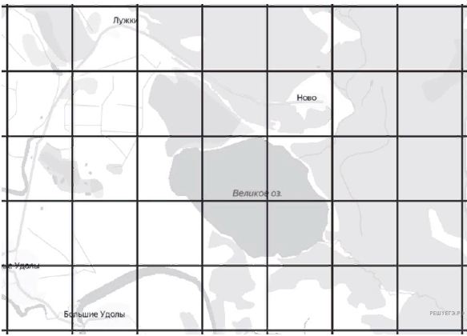
Базовый уровень

Slide 25
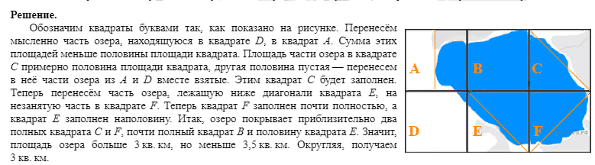

Slide 26
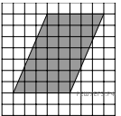
Базовый уровень

Slide 27
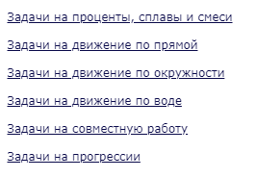
Базовый уровень Текстовые задачи.

